Slide 1
人工智能综合实训汇报
小组成员：陈誉 崔轩 闫东升
华南农业大学

Slide 2
01
机器学习模型
神经网络模型
02
目录
模型评估
03
CONTENTS
总结
04
华南农业大学

Slide 3
机器学习模型部分
华南农业大学

Slide 4
utils包
华南农业大学

Slide 5
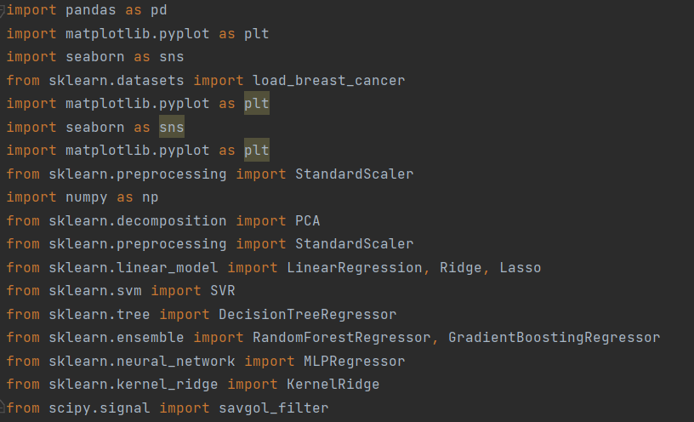
导入相关库
华南农业大学

Slide 6
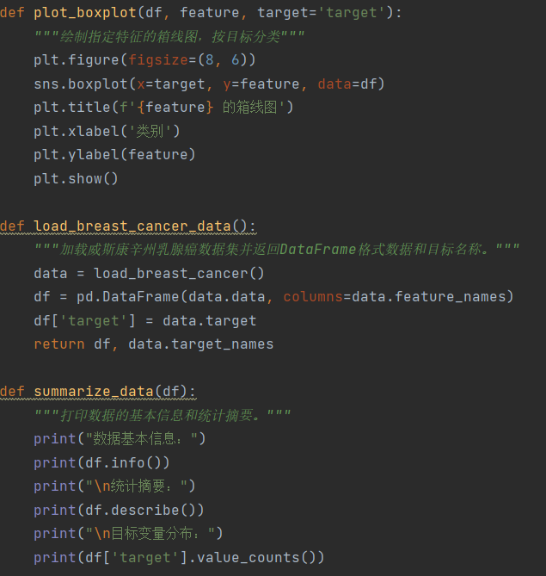
根据目标分类绘制指定特征的箱线图，用来分析特征在不同类别中的分布差异。加载乳腺癌数据集（load_breast_cancer），并将数据转化为 DataFrame 格式。打印数据的基本信息（info()）和统计摘要（describe()），以及目标变量
华南农业大学

Slide 7
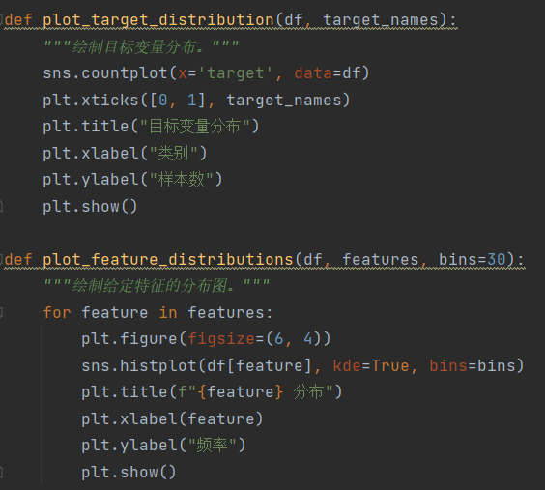
绘制目标变量的类别分布图（例如，恶性和良性肿瘤的比例），绘制多个特征的分布图，利用 sns.histplot 展示每个特征的频率分布。
华南农业大学

Slide 8
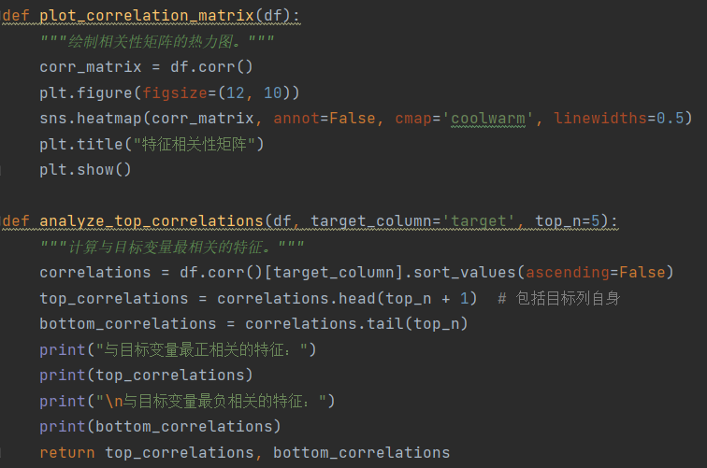
绘制特征之间的相关性矩阵的热力图，帮助识别特征间的相关性。计算与目标变量最正相关和最负相关的特征，并打印它们。
华南农业大学

Slide 9
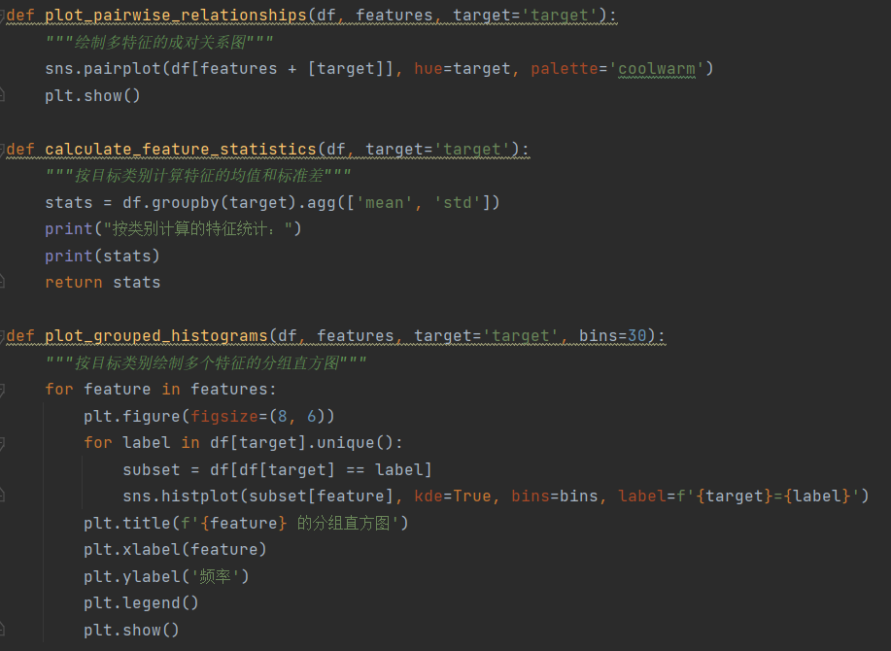
绘制多个特征和目标变量之间的成对关系图（pairplot），帮助分析特征与目标之间的关系。按目标变量类别计算特征的均值和标准差。按目标类别绘制多个特征的分组直方图，分析各类别中不同特征的分布。
华南农业大学

Slide 10
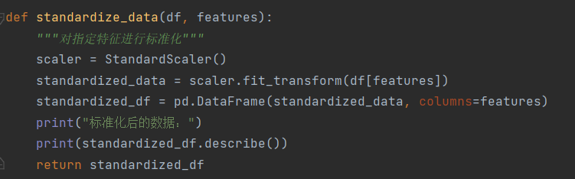
对指定特征进行标准化处理，确保每个特征的均值为 0，标准差为 1。使用 StandardScaler 实现。
华南农业大学

Slide 11
对指定特征进行标准化处理，确保每个特征的均值为 0，标准差为 1。使用 StandardScaler 实现。
华南农业大学

Slide 12
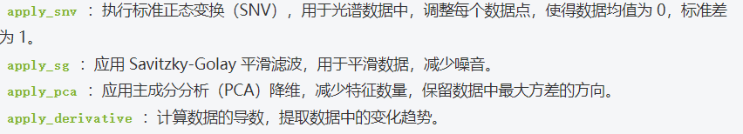
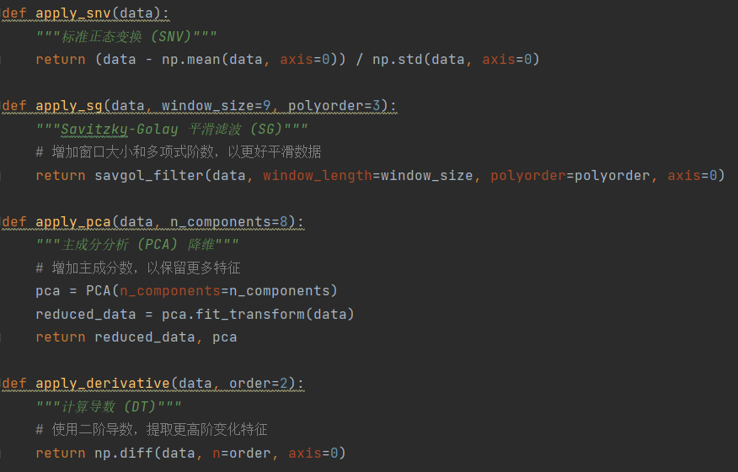
华南农业大学

Slide 13
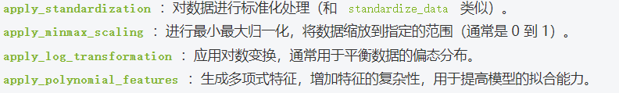
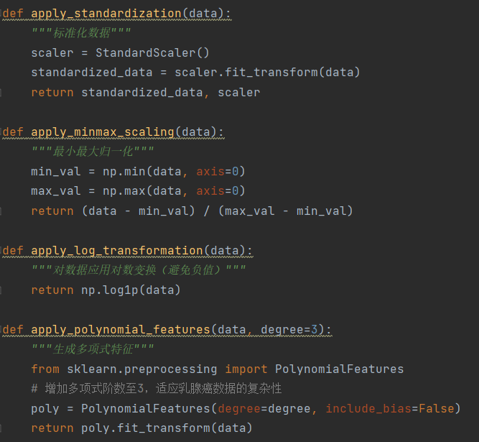
华南农业大学

Slide 14
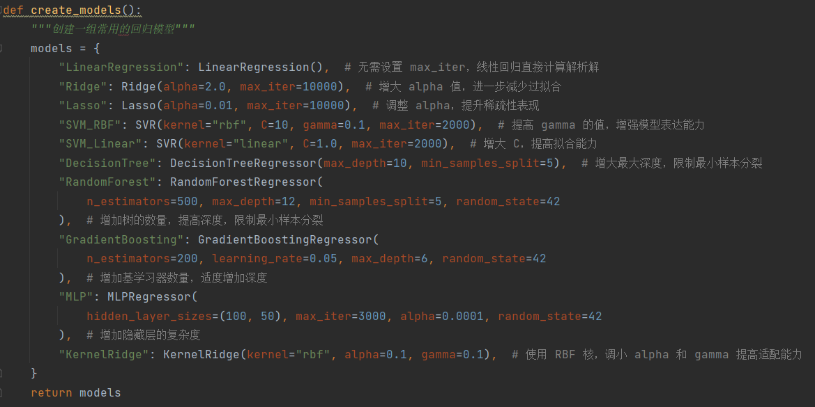
华南农业大学

Slide 15
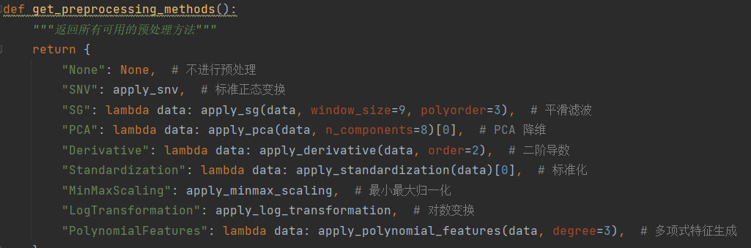
华南农业大学

Slide 16
模型比较部分
华南农业大学

Slide 17
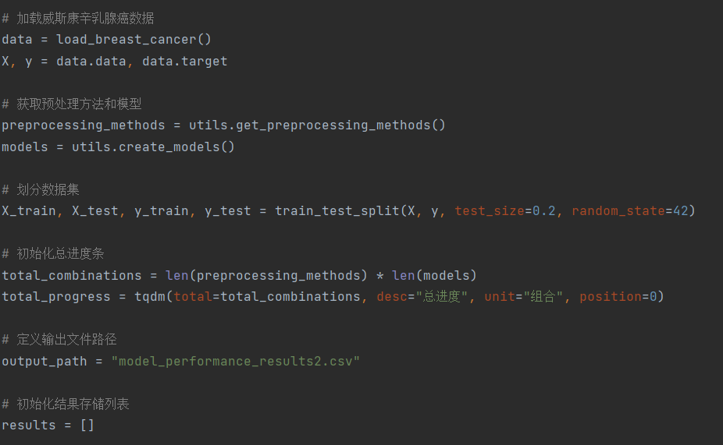
初始化
华南农业大学

Slide 18
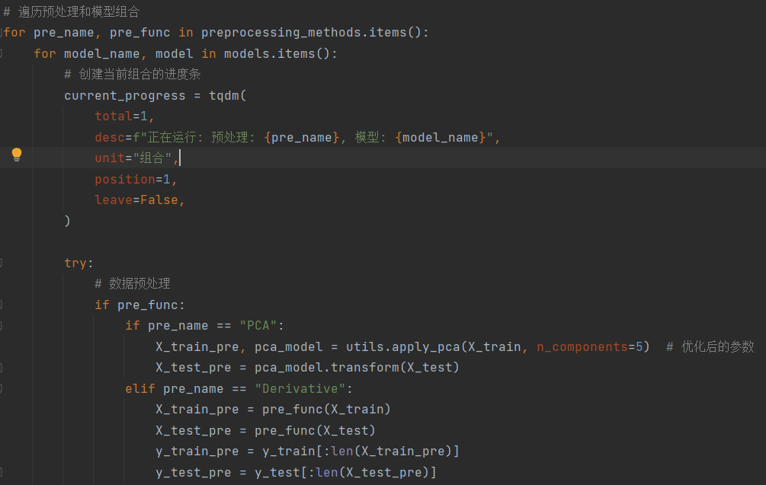
华南农业大学

Slide 19
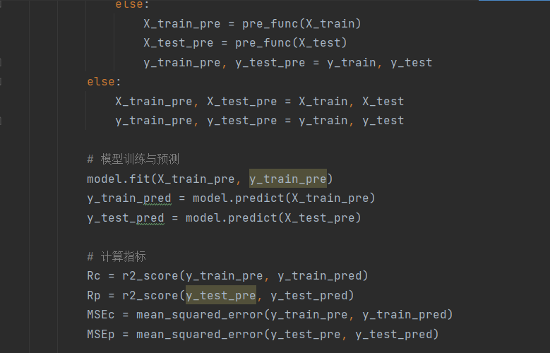
模型训练计算指标
华南农业大学

Slide 20
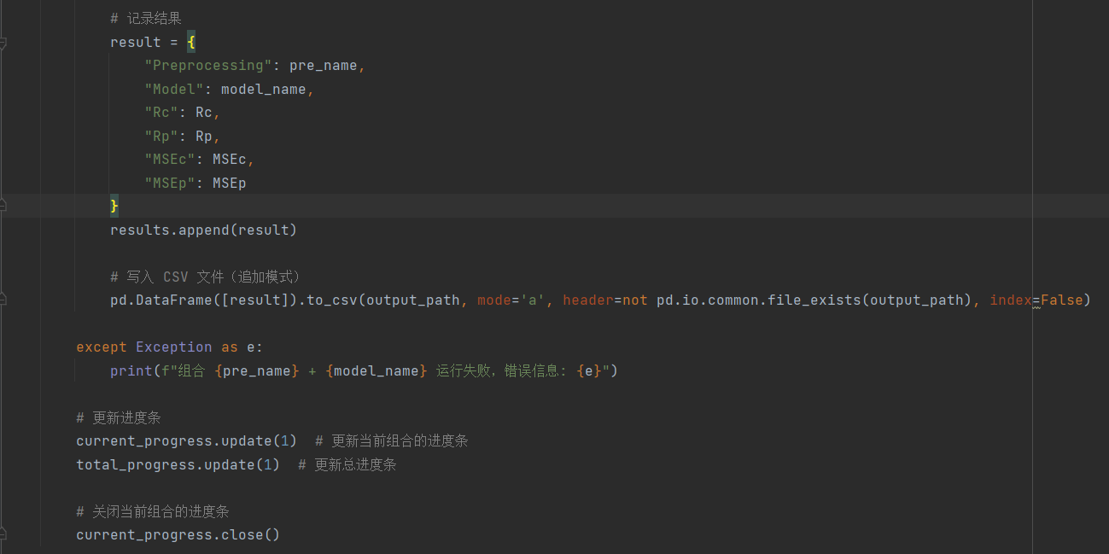
华南农业大学

Slide 21
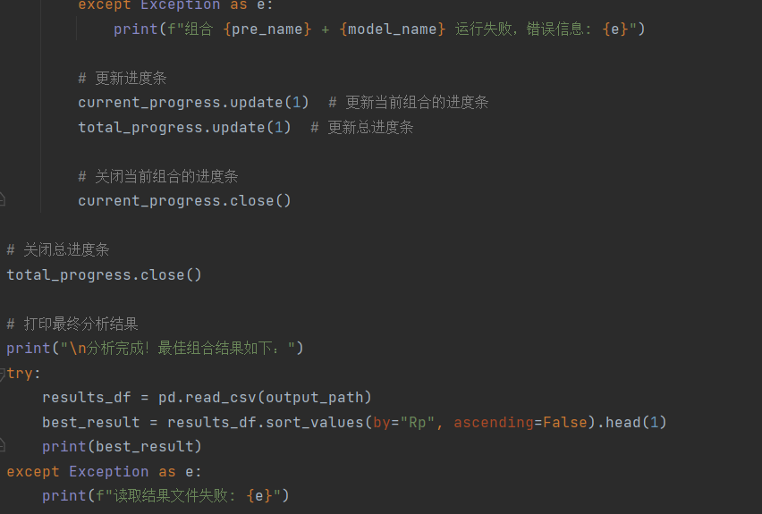
通过不同的预处理方法和模型组合，评估每个组合的性能并保存结果。通过进度条，我们能够清晰地看到每个组合的训练过程。最终，代码会输出最佳的模型组合（即具有最高 R² 测试结果的组合）。
华南农业大学

Slide 22
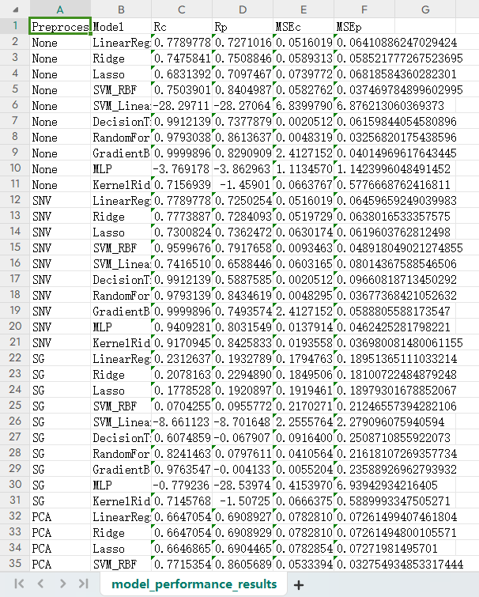
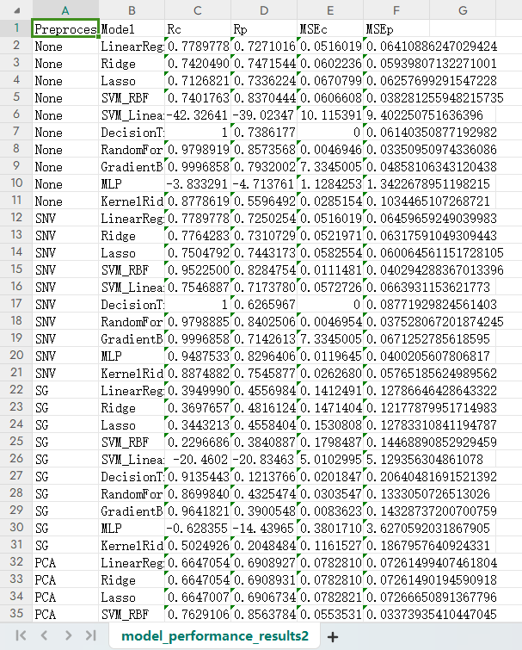
华南农业大学

Slide 23
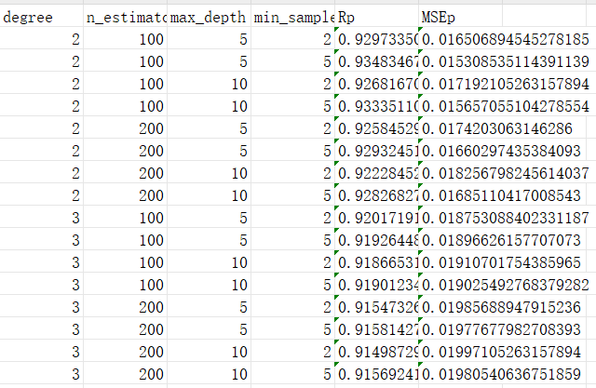
华南农业大学

Slide 24
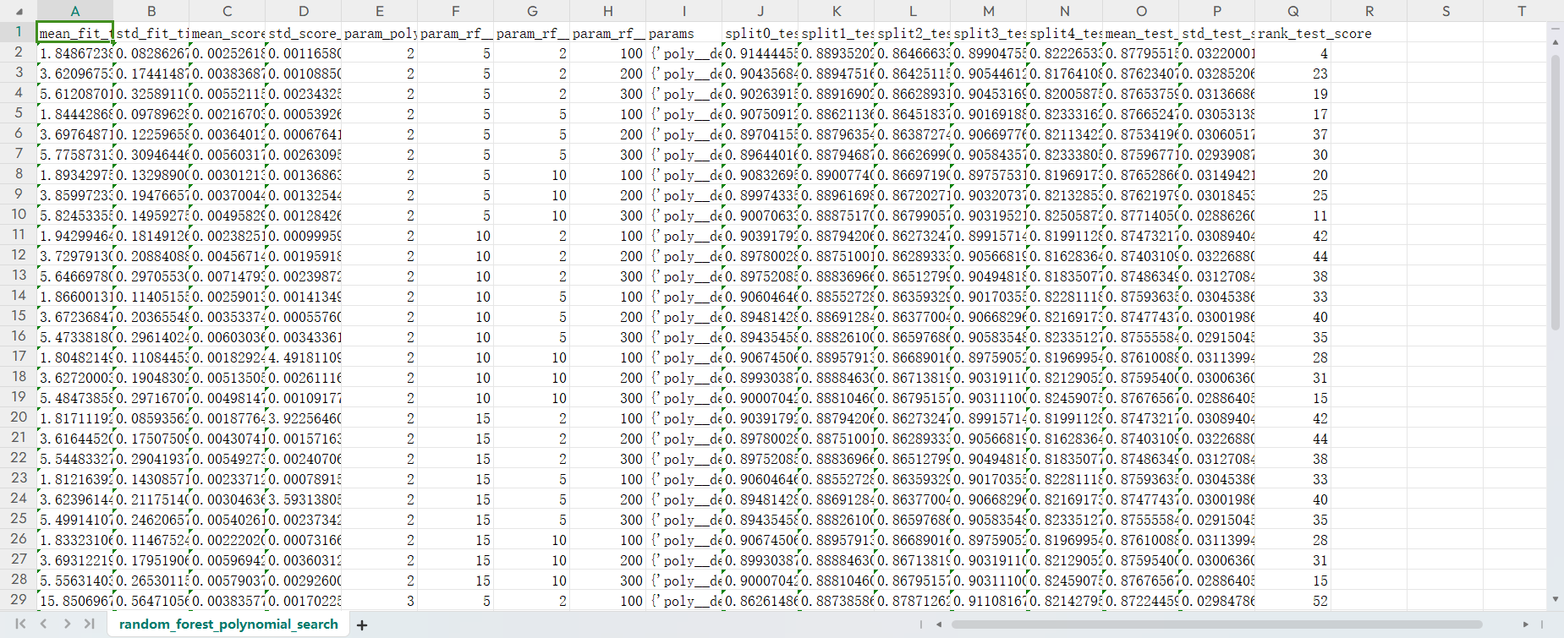
华南农业大学

Slide 25
进一步优化参数
华南农业大学

Slide 26
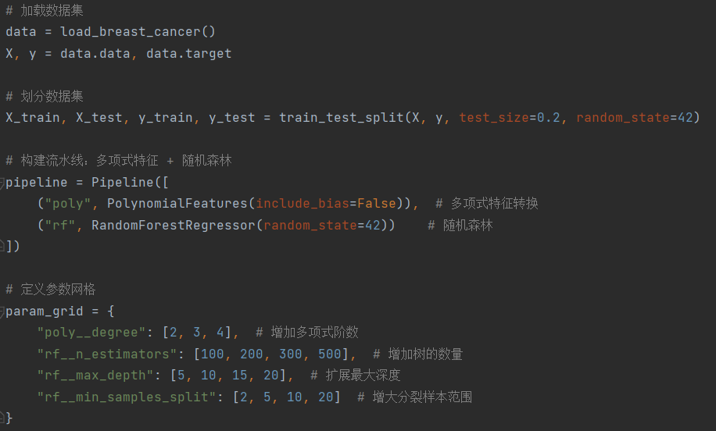
华南农业大学

Slide 27
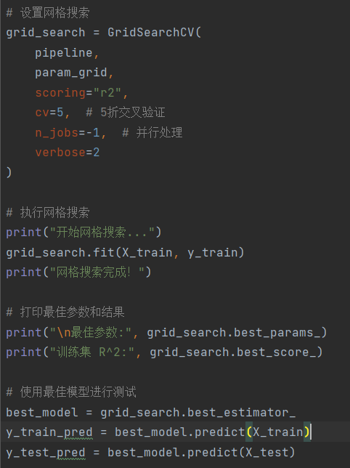
华南农业大学

Slide 28
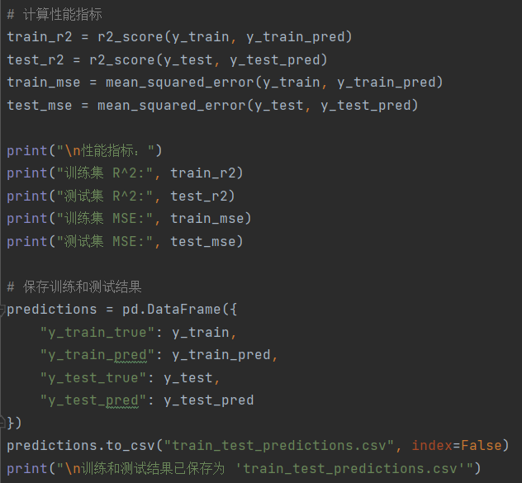
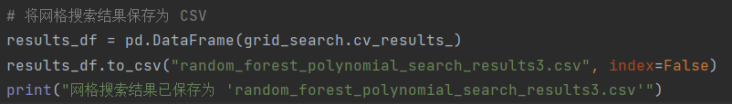
通过不同的预处理方法和模型组合，评估每个组合的性能并保存结果。通过进度条，用户能够清晰地看到每个组合的训练过程。最终，代码会输出最佳的模型组合（即具有最高 R² 测试结果的组合）。
华南农业大学

Slide 29
神经网络模型——基于Alexnet部分
华南农业大学

Slide 30

Alexnet模型结构
图像输入 卷积层C1 卷积层C2 卷积层C3 卷积层C4 卷积层C5 全连接层FC6 全连接层FC7 全连接层FC8
华南农业大学

Slide 31
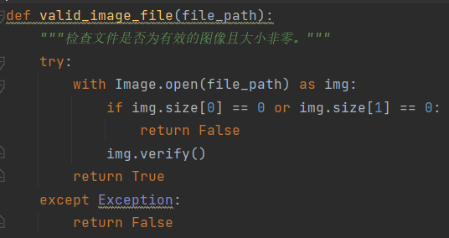
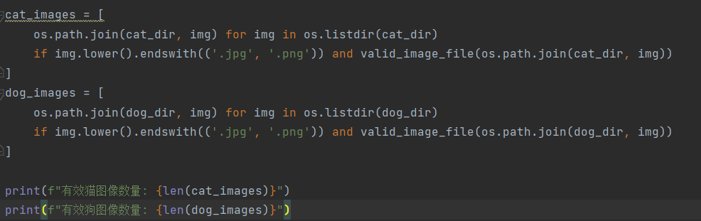
图像验证函数
读取有效图像
华南农业大学

Slide 32
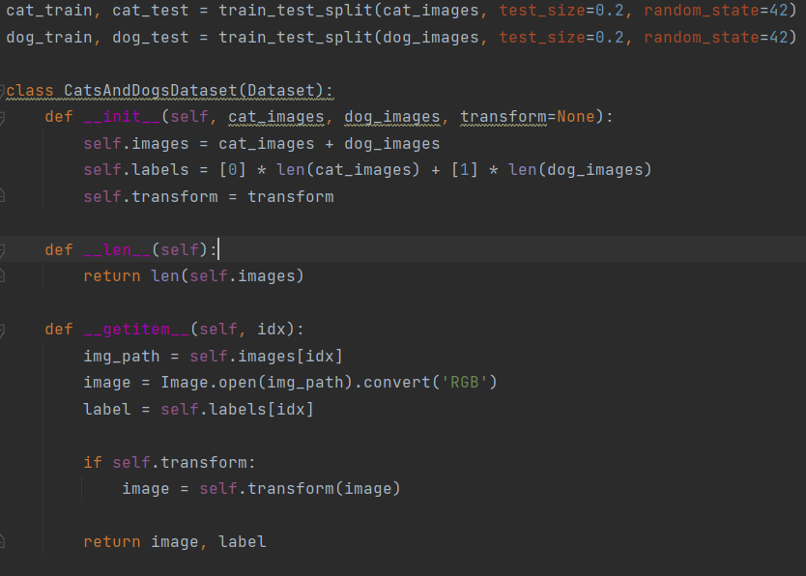
数据集划分与自定义数据集类
华南农业大学

Slide 33
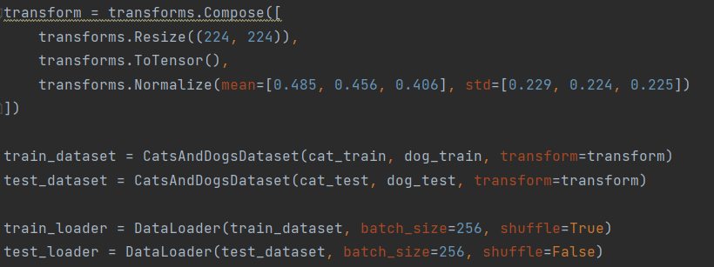
数据预处理与加载
将输入图像的大小调整为 224x224 像素。
对 Tensor 图片进行归一化处理。通过减去均值并除以标准差来调整数据的分布。
mean=[0.485, 0.456, 0.406]：这些是对于 ImageNet 数据集（许多预训练模型在上面进行训练时使用的数据库）中每个通道（RGB）的均值。
std=[0.229, 0.224, 0.225]：这些是对应每个通道的标准差。
华南农业大学

Slide 34
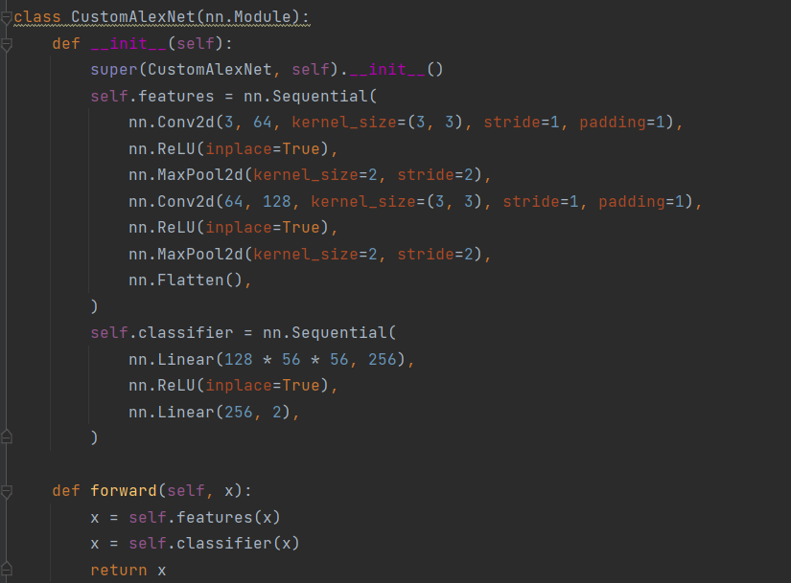
定义AlexNet 模型特征提取部分
卷积层：
nn.Conv2d(3, 64, kernel_size=(3, 3), stride=1, padding=1)：此层将 3 通道（RGB）输入图像转换为 64 个特征图，使用的卷积核大小为 3x3，步长为 1，填充为 1。填充确保输出图像的大小与输入图像的大小相似。
nn.Conv2d(64, 128, kernel_size=(3, 3), stride=1, padding=1)：此层将 64 个特征图变为 128 个特征图，配置与上一个卷积层相同。
激活函数：
nn.ReLU(inplace=True)：在每个卷积层后应用 ReLU（修正线性单元）激活函数。这是深度学习中常用的激活函数，它可以提高模型的非线性能力。
池化层：
nn.MaxPool2d(kernel_size=2, stride=2)：使用 2x2 的最大池化层，步长为 2。这会将特征图的宽度和高度减少一半，从而降低特征维度，减少计算量并提取显著特征。
平坦层：
nn.Flatten()：将多维的输出展平为一维，以便传入全连接层。
华南农业大学

Slide 35
定义AlexNet 模型分类部分
全连接层：
nn.Linear(128 * 56 * 56, 256)：将展平后的输入（假设输入图像为224x224，因此输出特征为128 * 56 * 56）映射到 256 个节点。这是一个全连接层。
nn.ReLU(inplace=True)：对全连接层的输出应用 ReLU 激活函数。
nn.Linear(256, 2)：最后一层，输出 2 个节点，用于二分类任务（猫和狗）。
华南农业大学

Slide 36
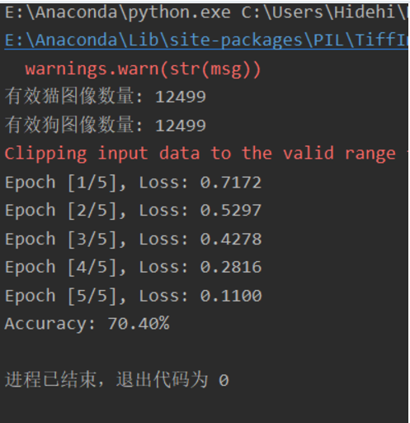
使用5个Epoch进行测试模型的收敛
华南农业大学

Slide 37
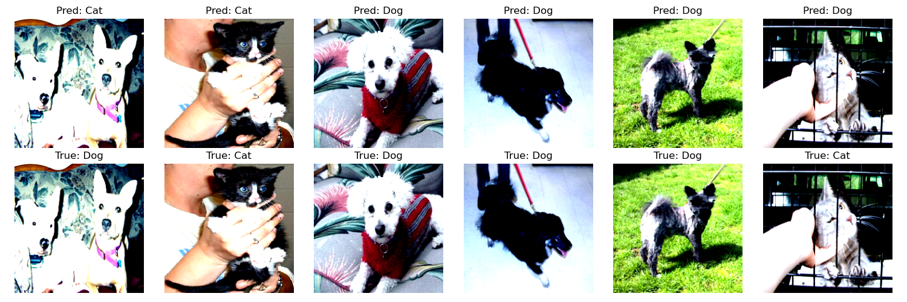
5Epoch的测试
华南农业大学

Slide 38
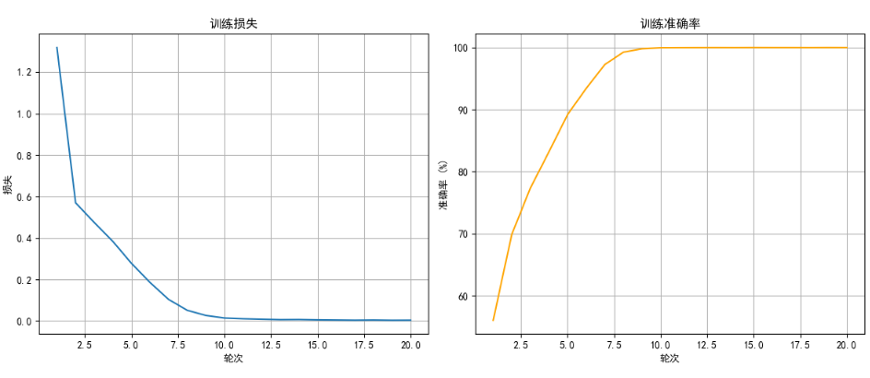
20个Epoch的训练
华南农业大学

Slide 39
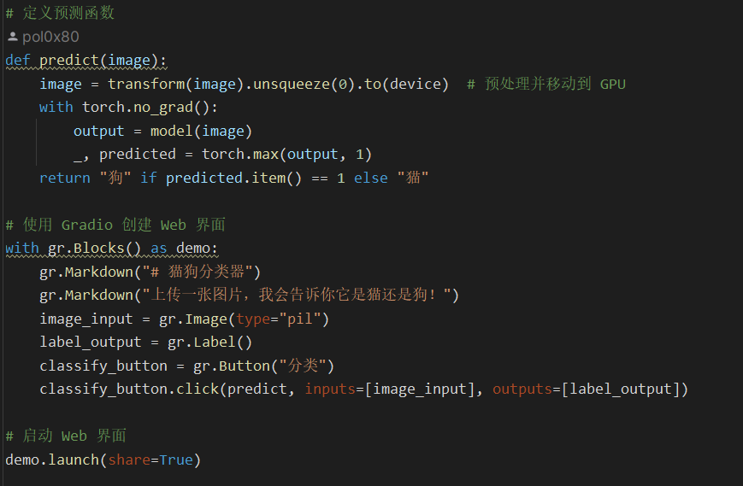
将模型预测进行webui显示
华南农业大学

Slide 40
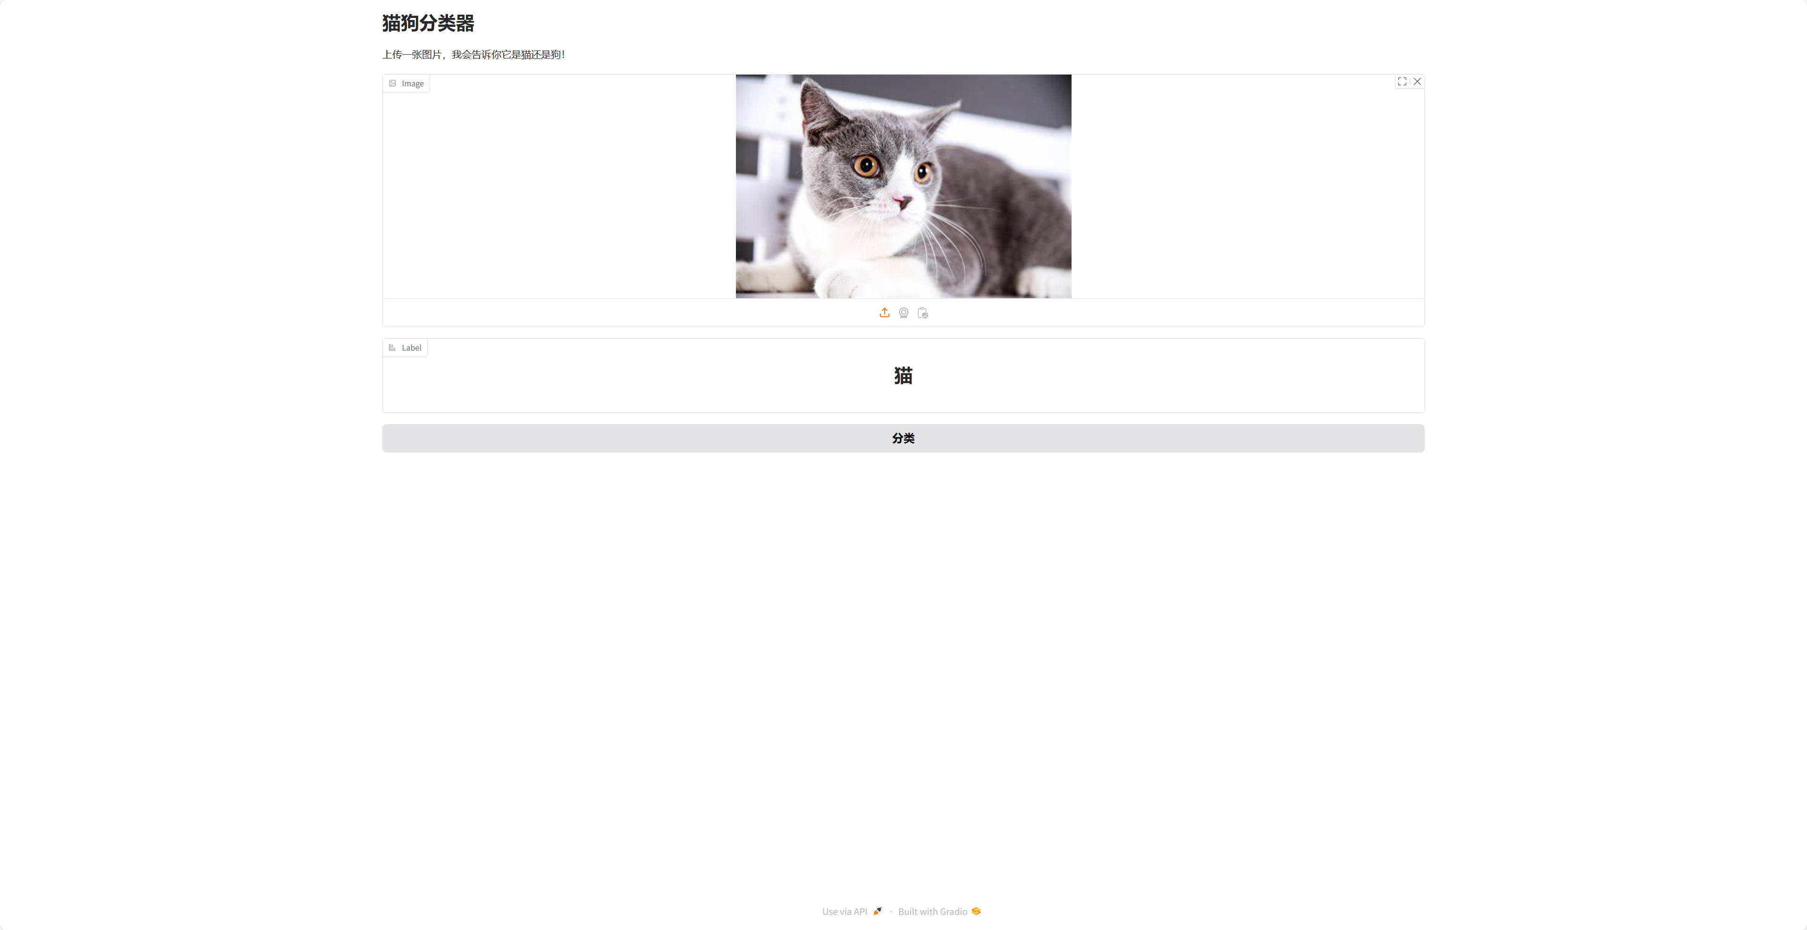
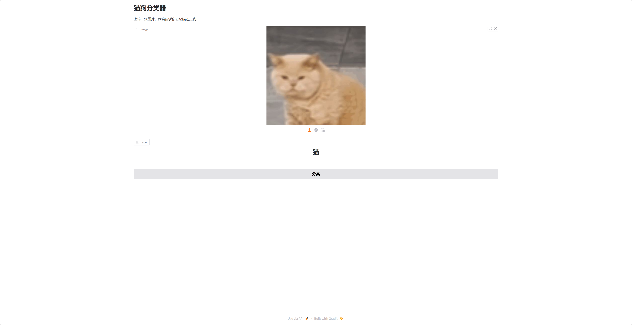
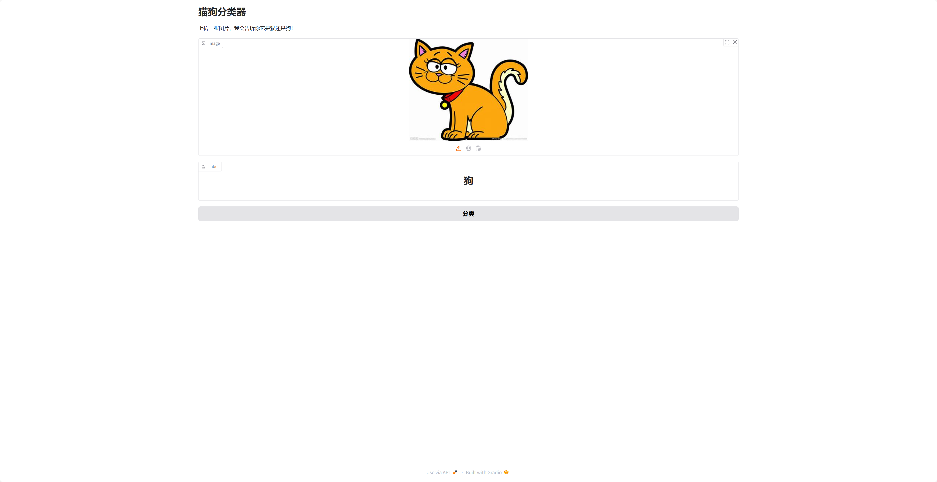

可视化测试
华南农业大学

Slide 41
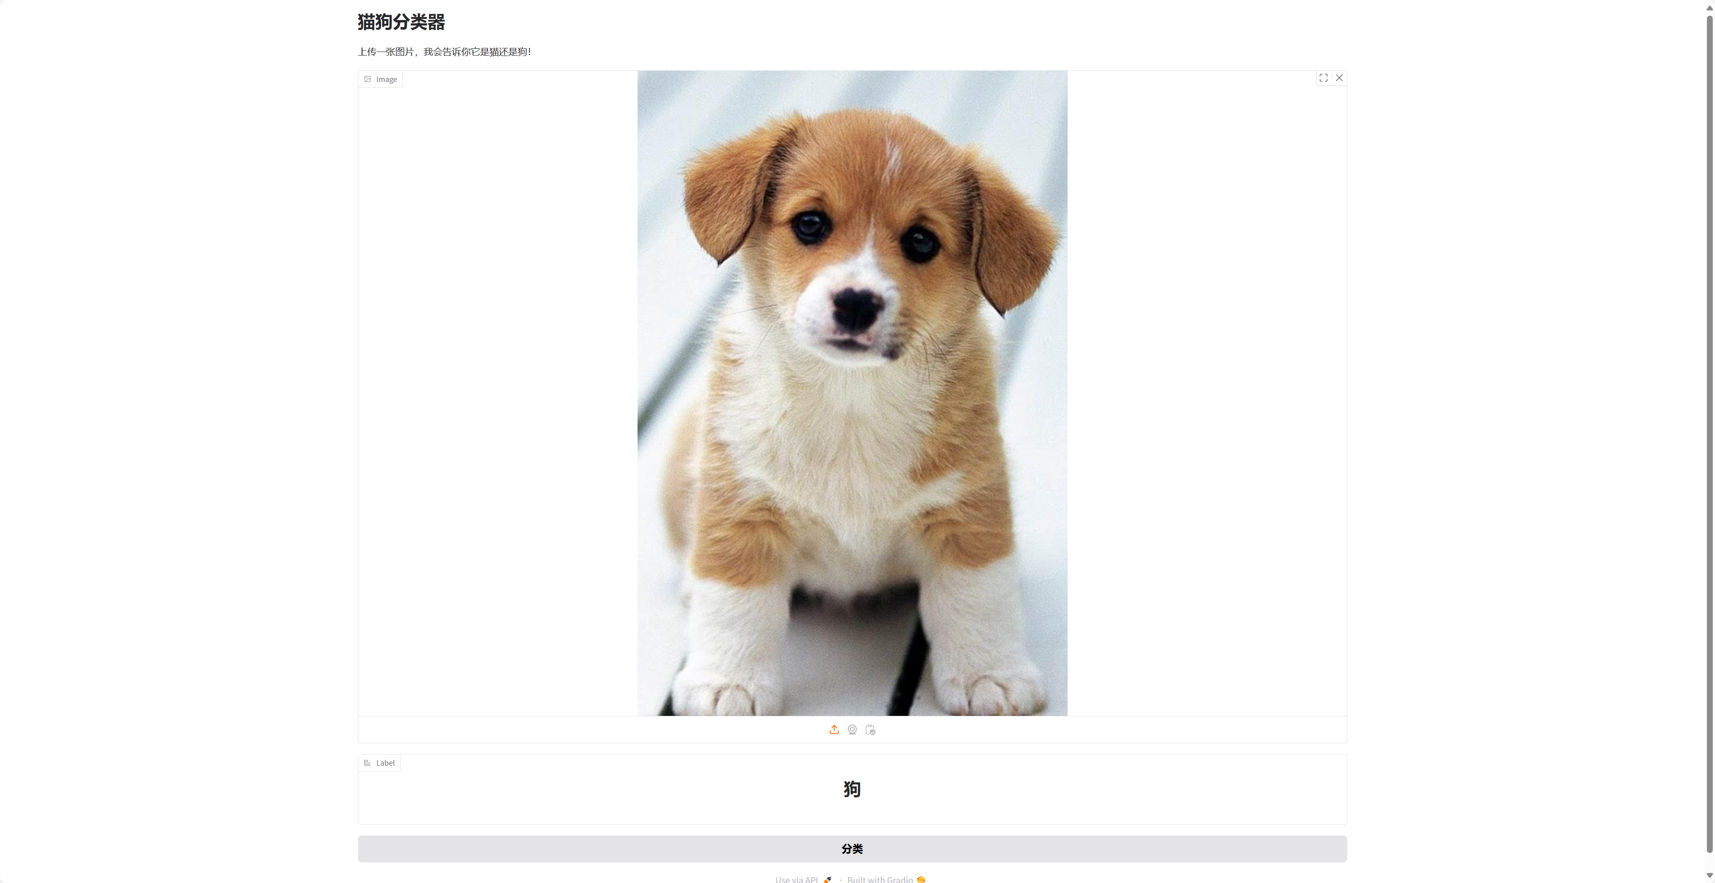
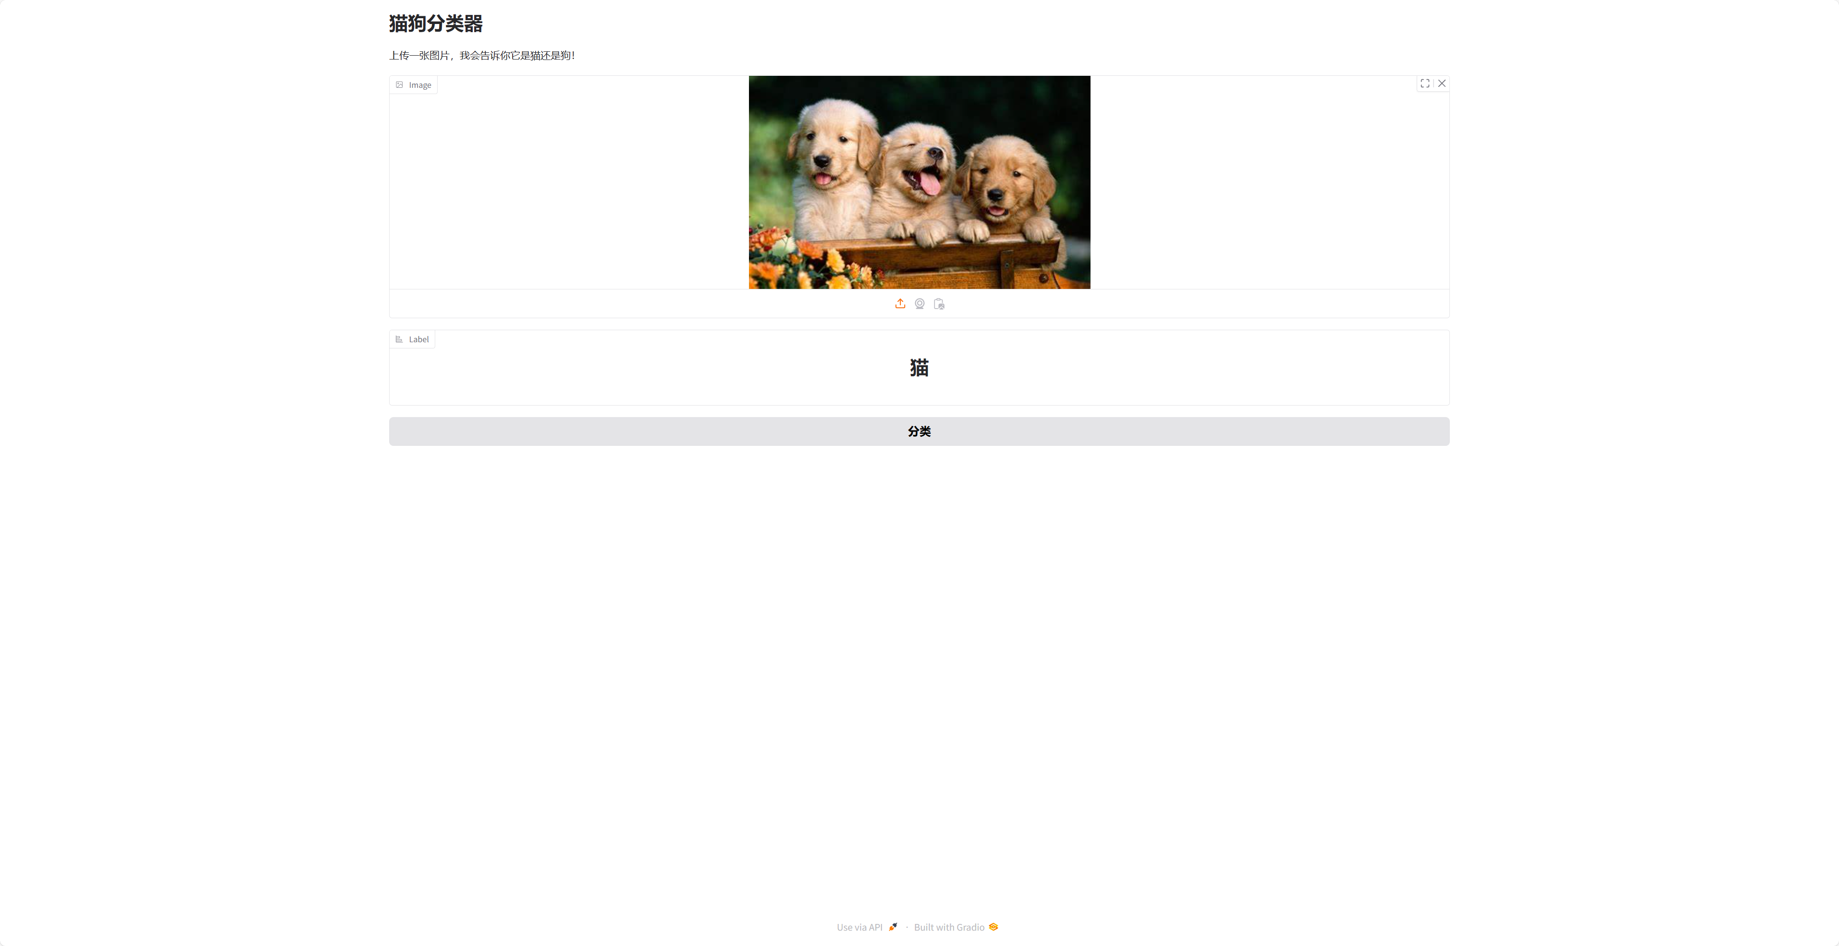

可视化测试
华南农业大学

Slide 42
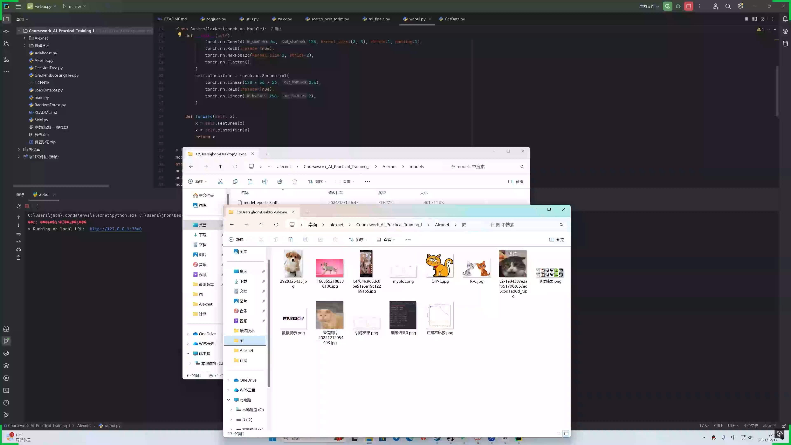
可视化测试
华南农业大学

Slide 43
谢谢！
华南农业大学

